Slide 1
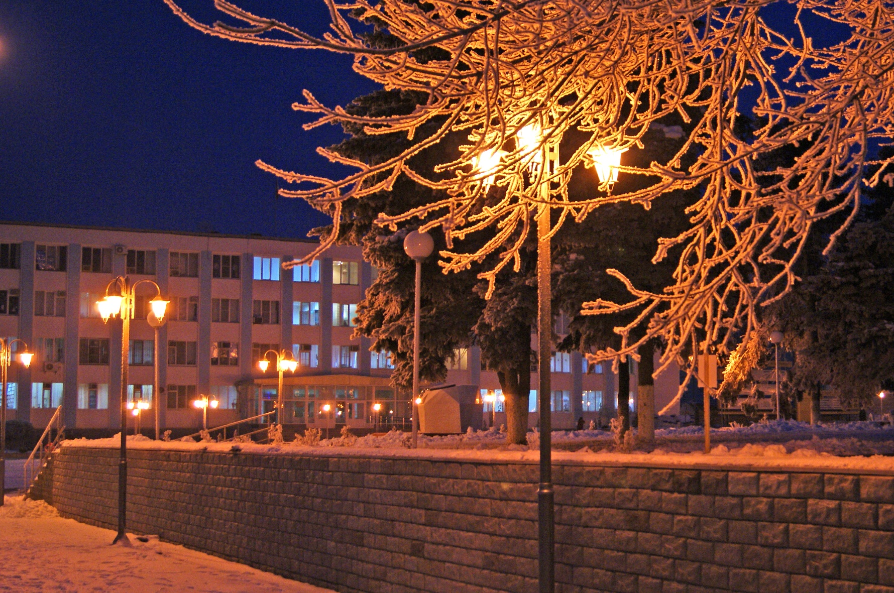
Отчет об исполнении бюджета
Покровского сельского поселения
за 1 квартал 2019 года

Slide 2
Основные характеристики бюджета Покровского сельского поселения за 1 квартал 2019 года
Показатель | (тыс. руб)
 | Плановые бюджетные назначения | Исполнено | % исполнения
I. Доходы, всего | 27971,7 | 5623,7 | 20,1
из них:
налоговые и неналоговые доходы
 | 20434,5 | 4117,0 | 20,1
безвозмездные поступления | 7537,2 | 1506,7 | 20,0
II. Расходы, всего | 27971,7 | 5623,7 | 20,1
III. Дефицит (-), профицит (+), | -2370,6 | -1641,0

Slide 3
Налоговые и неналоговые доходы бюджета Покровского сельского поселения за 1 квартал 2019 года
Наименование показателей | План | Исполнено | % исполнения
НАЛОГОВЫЕ И НЕНАЛОГОВЫЕ ДОХОДЫ | 20434,5 | 4117,0 | 20,1
НАЛОГИ НА ПРИБЫЛЬ, ДОХОДЫ | 8101,5 | 1463,2 | 18
НАЛОГИ НА СОВОКУПНЫЙ ДОХОД | 1700 | 771,7 | 45,4
НАЛОГИ НА ИМУЩЕСТВО | 10270,7 | 1752,5 | 170
Налог на имущество физических лиц | 2783,0 | 73,2 | 2,6
Земельный налог | 7487,7 | 1679,3 | 22,4
ДОХОДЫ ОТ ИСПОЛЬЗОВАНИЯ ИМУЩЕСТВА, НАХОДЯЩЕГОСЯ В ГОСУДАРСТВЕННОЙ И МУНИЦИПАЛЬНОЙ СОБСТВЕННОСТИ | 345,4 | 59,6 | 17,2
ШТРАФЫ, САНКЦИИ, ВОЗМЕЩЕНИЕ УЩЕРБА | 16,9 | 70 | 414

Slide 4
Безвозмездные поступления в бюджет Покровского сельского поселения за 1 квартал 2019 года
Наименование показателей | План | Исполнено | % исполнения
БЕЗВОЗМЕЗДНЫЕ ПОСТУПЛЕНИЯ | 7537,2 | 1506,7 | 20
Дотации бюджетам субъектов Российской Федерации и муниципальных образований | 7532,7 | 1506,5 | 20,0
Субвенции бюджетам бюджетной системы Российской Федерации | 0,2 | 0,2 | 100
Иные межбюджетные трансферты | 4,3 | 0,0 | 0,0

Slide 5
Доходы бюджета поселения за 1 квартал 2019года составили 5623,7 тыс. руб или 20,1% к годовому плану

Slide 6
Расходы бюджета поселения за 1 квартал 2019 года исполнены в объеме 3982,7 тыс.рублей
Наименование показателей | план | Фактическое исполнение | % исполнения к плану
Общегосударственные вопросы | 10604,4 | 1855,2 | 17,5
Национальная безопасность и правоохранительная деятельность | 39,0 | 0,0 | 0,0
Национальная экономика | 200,0 | 0,0 | 0,0
Жилищно-коммунальное хозяйство | 18093,4 | 2019,7 | 11,2
Охрана окружающей среды | 30,0 | 0,0 | 0,0
Образование | 92,8 | 1,3 | 1,4
Культура , кинематография | 716,0 | 8,0 | 1,1
Социальная политика | 270,7 | 62,1 | 22,9
Физическая культура и спорт | 120 | 7 | 5,8
Межбюджетные трансферты | 176 | 29,4 | 16,7
ВСЕГО РАСХОДОВ: | 30342,3 | 3982,7 | 13,1

Slide 7
СПАСИБО ЗА ВНИМАНИЕ
Разработчиком презентации
«Бюджет для граждан» по исполнению бюджета за 1 квартал 2019 года является
Финансовый отдел Администрации Покровского сельского поселения
Начальник Наталья Викторовна Моисеенко
Наш адрес: 346830, Ростовская область, Неклиновский район с. Покровское, улица Урицкого, 15 Телефон : 8-86347-2-05-77 Электронный адрес : sp26276@donpac.ru

